Slide 1

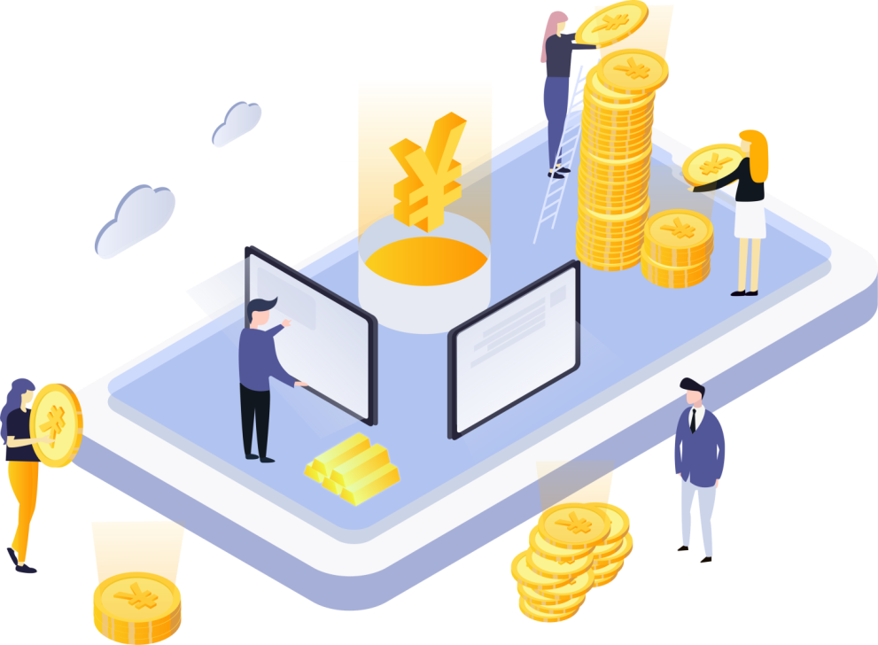

Finance
金融
3 15
·
3.15国际消费者权益日
3.15 International Consumer Rights Day International Consumer Rights Day

Slide 2

行业PPT模板http://www.1ppt.com/hangye/
目录
01
金融知识大普及
CONTENTS
02
如何维护个人金融信息安全
03
金融消费要注意什么
04
金融消费纠纷解决途径

Slide 3

PART-1
金融知识大普及

Slide 4
金融消费者
金融消费者是指为满足个人和家庭需要，购买金融机构金融产品或接受金融服务的公民个人或单位。
传统金融服务中的消费者
购买基金等新型金融产品或直接投资资本市场的中X投资者
包括存款人、投保人等为保障财产安全和增值或管理控制风险而接受金融机构储蓄、保险等服务的人。
他们尽管有赢利动机，但由于与金融机构之间的严重信息不对称和地位不对等，因此仍与普通消费者有质的共性。

Slide 5

金融消费者
金融消费者是指为满足个人和家庭需要，购买金融机构金融产品或接受金融服务的公民个人或单位。
购买基金等新型金融产品或直接投资资本市场的中X投资者
他们尽管有赢利动机，但由于与金融机构之间的严重信息不对称和地位不对等，因此仍与普通消费者有质的共性

Slide 6

金融机构
金融机构是指依法设立的从事金融业务的政策性银行、商业银行、信用合作社、邮政储汇机构、信托投资公司、证券公司、期货经纪公司、保险公司以及国务院反洗钱行政主管部门确定并公布的从事金融业务的其他机构。

Slide 7

金融消费者八项基本权利
保障金融消费者财产安全权
保障金融消费者知情权
保障金融消费者自主选择权
保障金融消费者公平交易权

Slide 8

金融消费者八项基本权利
保障金融消费者依法求偿权
保障金融消费者受教育权
保障金融消费者受尊重权
保障金融消费者信息安全权

Slide 9

个人金融信息
个人财产信息
个人账户信息
个人信用信息
其他信息
个人金融交易信息
个人身份信息
个人金融信息

Slide 10
PART-2
如何维护个人金融
信息安全

Slide 11
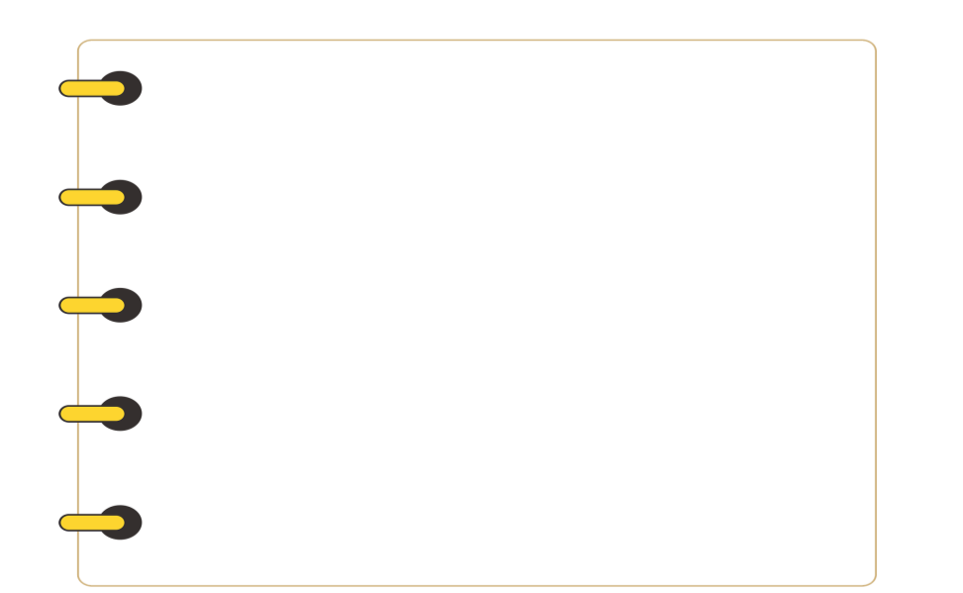

如何维护个人金融信息安全
（一）切勿把自己的身份证件、银行卡等转借他人使用；
（二）在日常生活中切勿向他人透露个人金融信息、财产状况等基本信息，也不要随意在X络留下个人金融信息；
（三）尽量亲自办理金融业务，切勿委托不熟悉的人或中介代办，谨防个人信息被盗；

Slide 12

如何维护个人金融信息安全
（四）在向各类机构、部门提供本人信息资料复印件时，应尽可能在复印件上注明用途及有效期；
（五）不要随意丢弃刷卡签购单、取款凭条、信用卡对账单等，对写错、作废的金融业务单据应及时销毁，不可随意丢弃；

Slide 13

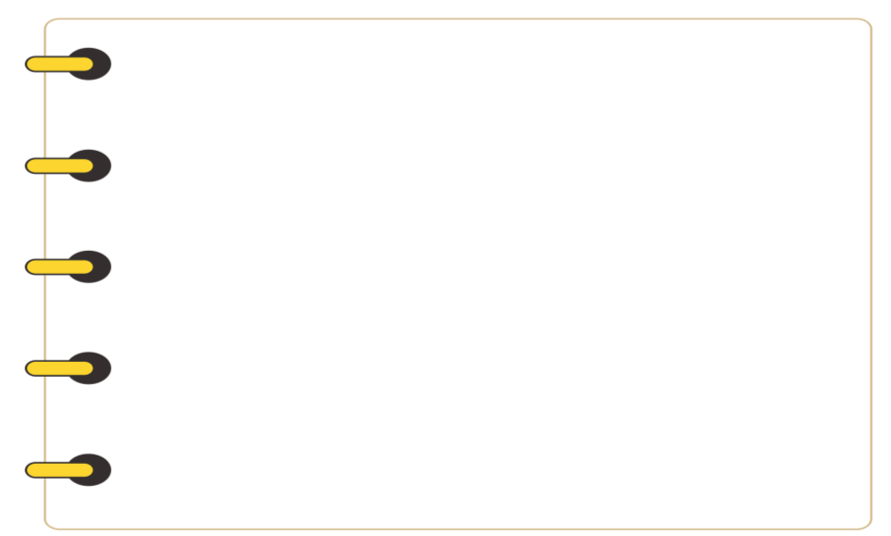
如何维护个人金融信息安全
（六）加强个人密码管理，密码设置不能过于简单，输入密码时应进行遮挡，不将密码告知他人，不在不安全的环境中使用自己的个人金融信息，发现密码丢失XX时间挂失；
（七）对陌生人的电话、短信或X上交易要做到不听、不看、不信、不转账，不随意向陌生人透露自己的个人金融信息。

Slide 14

PART-3
金融消费需要注意什么

Slide 15


金融消费需要注意什么
全面了解将开展交易的相关信息，充分了解风险；
索要对收益和风险加以清楚陈述的书面投资描述，而不仅仅相信金融机构营销人员的口头承诺；
每笔交易完成后，请仔细核对交易凭证，如发现问题可及早纠正；

Slide 16

金融消费需要注意什么
如有可能，定期到金融机构查询本人账户信息，及时掌握账户变化情况，避免延误处理问题的时机；
在完成金融机构提供的客户风险承受能力评估时请按自身真实情况认真填写，不要允许金融机构销售人员随意代填，从而误评您的风险承受能力；

Slide 17


金融消费需要注意什么
完整、准确填写各种文书、合同及资料。不要在表格中留下空白处，让其他人在您不知情或未经您允许的情况下填写；
确认金融机构工作人员身份，查看其相关执照、证件等身份证明材料，对在金融机构营业X点之外自称是某金融机构工作人员的人保持警惕。

Slide 18


金融消费需要注意什么
切莫轻信“承诺”，参与分期套现
面对非法中介承诺“您贷我卖，事成重谢”的诱惑，要坚定立场。他们往往在完成交易后不按时还款，甚至失联，分期贷款的钱最终需要贷款人偿还。X编提醒您对他们敬而远之，切不可因X失大。

Slide 19

金融消费需要注意什么
逾期还款非X事，晚两天还款有关系
贷款还款拖延不得。个人信用记录会如实反映您在什么时候还了什么钱，是不是按合同的规定按时、足额地还了款。再加上不同银行的到账日规定有所不同，所以X编建议您牢记还款日，提前5天转账，或保证指定的银行代扣账户中有足够金额。

Slide 20

金融消费需要注意什么
对于“金融消费者”来讲，在投资、借款前，务必要做好几项风险防控工作。
一是，不要轻信投资高回报的言论，了解公司实际的运营情况，必要时咨询专业人士的建议；
二是，理性分析投资理财的后果，熟读合同或协议的每项条款，不要相信口头承诺，重视合同的法律效力；

Slide 21

金融消费需要注意什么
对于“金融消费者”来讲，在投资、借款前，务必要做好几项风险防控工作。
三是，借款人在借款之前要具备风险意识，涉及到房产抵押借款投资，操作却不按照正规流程走时，如：不办理符合法律规定的抵押登记，而是要求办理委托代理售房的公证，一定要提高警惕，必要时及时止损。

Slide 22
PART-4
金融消费纠纷解决途径

Slide 23

金融消费纠纷解决途径
一、向金融机构投诉，寻求解决；
二、向消费者保护委员会或工商管理部门进行投诉；
三、向银保监、证监等监管部门投诉；
四、向当地人民银行设立的金融消费者权益保护机构；
五、向法院起诉或根据合同约定提起仲裁。

Slide 24


金融消费纠纷解决途径
无论是金融信息非法获取还是遭遇投资诈骗，大家都可以拨打
全国反诈骗中心预警96110专号。
如果遭遇骗局，XX时间可拨打110报警求助

Slide 25



金融消费纠纷解决途径
中国证监会：12386
中国银保监会：12378
中国人民银行热线电话：12363

Slide 26
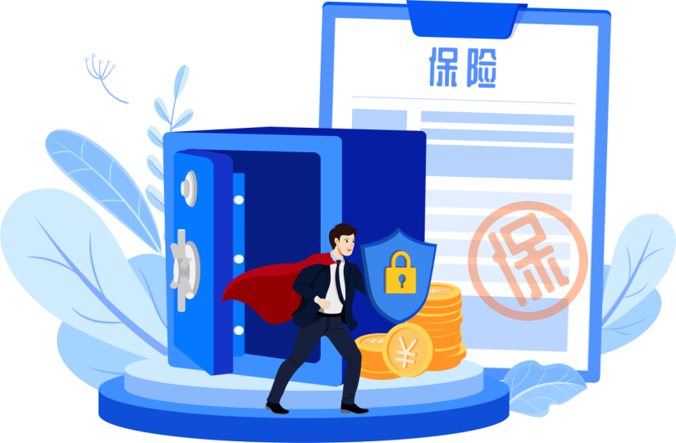
金融消费纠纷解决途径
一、向金融机构投诉，寻求解决；
二、向消费者保护委员会或工商管理部门进行投诉；
三、向银保监、证监等监管部门投诉；
四、向当地人民银行设立的金融消费者权益保护机构；

Slide 27


金融消费纠纷解决途径
金融消费纠纷解决途径
完整、准确填写各种文书、合同及资料。不要在表格中留下空白处，让其他人在您不知情或未经您允许的情况下填写；
确认金融机构工作人员身份，查看其相关执照、证件等身份证明材料，对在金融机构营业X点之外自称是某金融机构工作人员的人保持警惕。

Slide 28

金融消费纠纷解决途径
完整、准确填写各种文书、合同及资料。不要在表格中留下空白处，让其他人在您不知情或未经您允许的情况下填写；
确认金融机构工作人员身份，查看其相关执照、证件等身份证明材料，对在金融机构营业X点之外自称是某金融机构工作人员的人保持警惕。

Slide 29
Finance
金融
3 15
·
3.15国际消费者权益日
3.15 International Consumer Rights Day International Consumer Rights Day

Slide 30

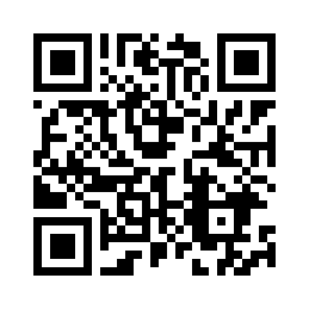
https://www.pptsupermarket.com/customizes
PPTSUPERMARKETDELETE

Slide 31



PPT超级市场AI
1分钟免费
AI生成精美PPT
https://www.pptsupermarket.com
PPTSUPERMARKETDELETE

Slide 32

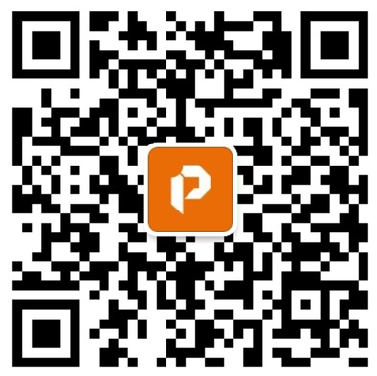
Powered by
免费定制PPT
免费下载PPT
PPTSUPERMARKETDELETE

Slide 33
提示：
此文件仅供您在内部团队交流学习交流之用，严禁在其他公共领域传播或商用。如果因为您将本站资源用于其他用途而引起的纠纷，本站不负任何责任
部分页面仅有一行过渡文字，如不需要请删除
文档正文字体为：思源等宽 L(SourceHanMonoSC-Light)、MiSans Normal
部分字体来源于100font.com 点击此链接下载字体
部分图标来源于Storyset.com 点击此链接获取图标
PPTSUPERMARKETDELETE

